Slide 1
MARKETING
PROMOÇÃO
Notes:
4/7/16
1
1

Slide 2


Introdução ao Marketing
Promoção
Comunicação + vendas
Prof. Joelma Kremer, Dra.
Notes:
4/7/16
2
2

Slide 3
Introdução ao Marketing
Comunicação
FORMA + CONTEÚDO + FREQÜÊNCIA
COMUNICAÇÃO EFICAZ
Prof. Joelma Kremer, Dra.
Notes:
4/7/16
3
3

Slide 4
Introdução ao Marketing
Comunicação
Ferramentas mais usadas na comunicação
Propaganda | Promoção de Vendas | Relações públicas | Venda pessoal | Marketing direto
Anúncios | Adesivos | Comunidade | Amostras | Catálogos
Anúncios de loja | Amostras | Entrevistas | Apresentações | Compra eletrônica
Audiovisuais | Brindes | Eventos | Convenções | Compra via TV
Catálogos | Concursos | Filantropia | Feiras | Correio de voz
Displays | Cuponagem | Jornal da Empresa | Incentivos | E-mail
Encartes | Demonstrações | Kits de imprensa |  | Fax
Luminosos | Descontos | Lobbying |  | Listagem
Videoteipes | Exposições | Mídias especiais |  | Telemarketing
 | Feiras | Patrocínios
 | Fidelização | Publicações
 | Reembolso | Relatórios anuais
 |  | Seminários
Prof. Joelma Kremer, Dra.
Notes:
4/7/16
4
4

Slide 5
Introdução ao Marketing
Promoção
Prof. Joelma Kremer, Dra.
Notes:
4/7/16
5
5

Slide 6
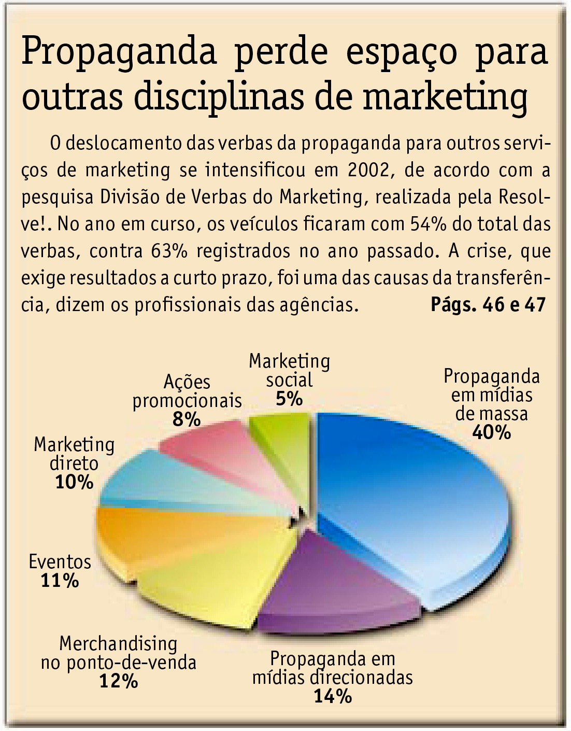
Introdução ao Marketing
Promoção
Prof. Joelma Kremer, Dra.
Notes:
4/7/16
6
6

Slide 7
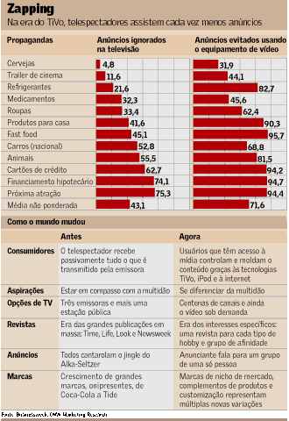
Introdução ao Marketing
Promoção
Prof. Joelma Kremer, Dra.
Notes:
4/7/16
7
7

Slide 8
Introdução ao Marketing
Estratégias de comunicação
CARACTERÍSTICAS
INFORMAM.
BENEFÍCIOS VENDEM!!
Prof. Joelma Kremer, Dra.
Notes:
4/7/16
8
8

Slide 9
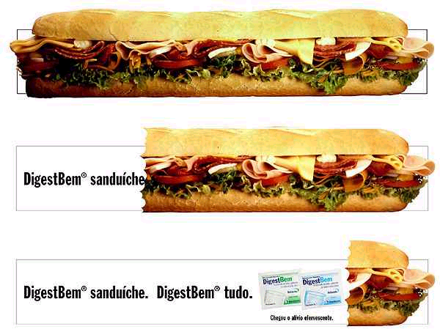
Introdução ao Marketing
Estratégias de comunicação
Prof. Joelma Kremer, Dra.
Notes:
4/7/16
9
9

Slide 10

Introdução ao Marketing
Estratégias de comunicação
Prof. Joelma Kremer, Dra.
Notes:
4/7/16
10
10

Slide 11
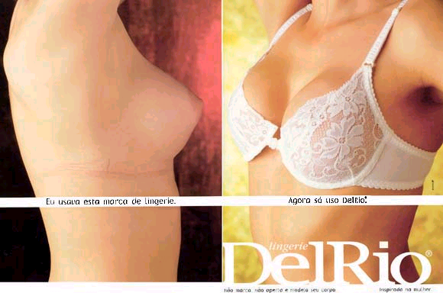
Introdução ao Marketing
Estratégias de comunicação
Prof. Joelma Kremer, Dra.
Notes:
4/7/16
11
11

Slide 12
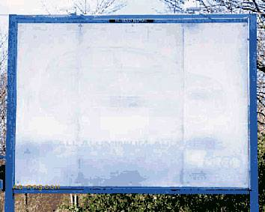
Introdução ao Marketing
Estratégias de comunicação
Prof. Joelma Kremer, Dra.
Notes:
4/7/16
12
12

Slide 13
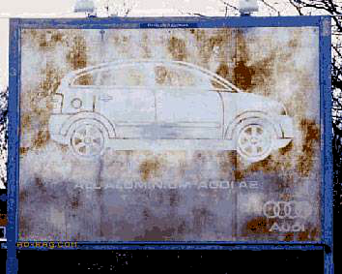
Introdução ao Marketing
Estratégias de comunicação
Prof. Joelma Kremer, Dra.
Notes:
4/7/16
13
13

Slide 14
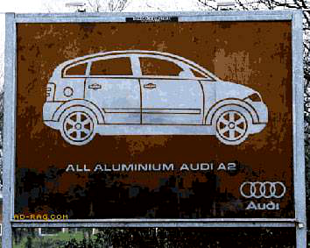
Introdução ao Marketing
Estratégias de comunicação
Prof. Joelma Kremer, Dra.
Notes:
4/7/16
14
14

Slide 15

Introdução ao Marketing
Prof. Joelma Kremer, Dra.
Notes:
4/7/16
15
15

